Slide 1
KNOWING KOREANS · 보충 인사이트
국립중앙박물관 입장료 시뮬레이션
N=1,000 페르소나 · Hermes 4 405B · 어제 보고서 + 보충 분석
어제 큐레이터 보고서가 놓친 신호 5개 + 모델 편향 정량 확정
2026-05-02 · 본 자료는 어제 report.pdf의 보충 supplement 입니다

Slide 2
어제 보고서의 큰 그림은 그대로 — 그 위에 정량 근거를 얹습니다
어제 (2026-05-01 20:00)
본 supplement (2026-05-02)
• 1,000명 페르소나 × Hermes 4 405B 단일
• 5단계 자동 인사이트 (Grok 4.20 분석)
• 큐레이터용 한 묶음: report.md / report.pdf / 차트 5종
• 핵심 발견 6개, 큐레이터 가설 5개, 인용 3건
• 차원: 수도권 / 연령 / 학력 / 성별 / 혼인
• ambivalence cross-tab N=936 전체 (어제 글로만)
• 어제가 빠뜨린 차원: 직업·전공·가족형태·주거형태
• 광역 17개 시도 미세 spread (어제 수도권만)
• Q5 1,000건 multi-label 토픽 10개 + Q1 평균
• 모델 편향 어휘 빈도 정량 확정
• 세그먼트별 대표 인용 풀 확장
본 자료는 어제 report.md를 대체하지 않고 그 옆에 분석가 supplement로 첨부됩니다.

Slide 3
어제 보고서가 놓친 신호 5개
1
직업·전공 차원이 학력보다 선명
같은 4년제 대졸 안에서도 공학·제조·건설 Q1=2.75 vs 사회과학·언론 2.43, spread 0.32
2
"반대 + 소액 수용"은 ambivalence가 아닌 단일 입장
반대 응답자 638명 중 무료를 고른 사람은 27명(4.2%). 96%가 "반대하지만 1~3천 원은 낸다"
3
수도권 60+ 반대율(76.1%) > 지방 60+(72.2%)
어제 "지방 접근성 우려" 강조와 다른 결. 다만 평균 지불 의향은 수도권이 더 큼 (1,540 vs 1,374원)
4
호남이 가장 강한 반대권
광역 17개 중 Q1 최저 3개가 전라남(2.13)·제주(2.11)·전북(2.14). 면제 단서 줘도 입장 잘 안 바뀜
5
모델의 사회적 바람직성 편향 정량 확정
Q5 1,000건 중 "루브르"·"대영"·"외국인"·"SNS" 각 0건. context의 찬성 어휘를 거의 사용 안 함

Slide 4
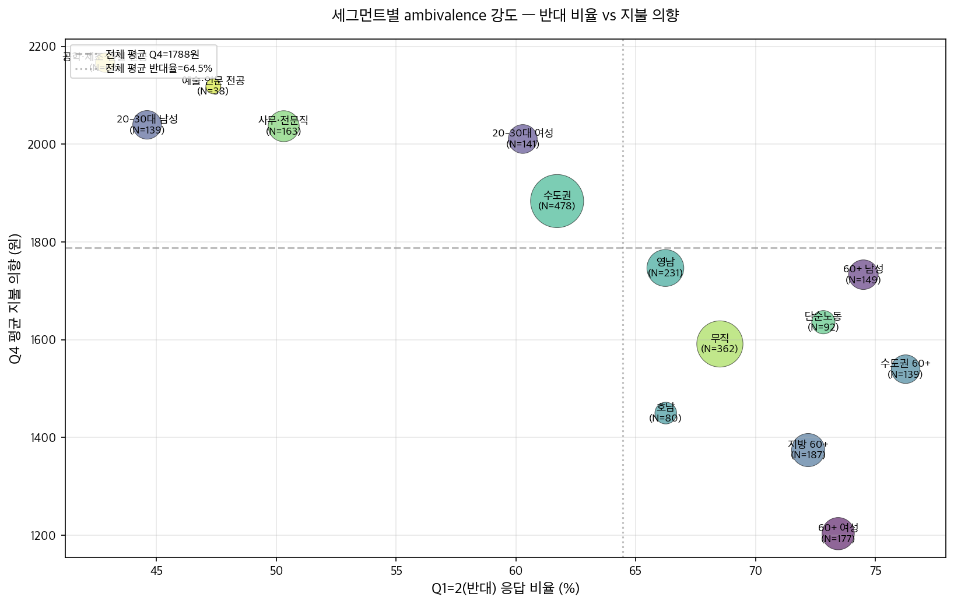
"반대 + 소액 수용"은 단일 입장입니다 — Q1 × Q4 cross-tab
반대(Q1=1~2) 응답자의 Q4 분포
Q4 응답 | 인원 | 비율
1,000~3,000원 | 499 | 78.2%
1,000원 미만 | 112 | 17.6%
무료여야 한다 | 27 | 4.2%
합계 | 638 | 100%
해석
반대 응답자 638명 중 무료를 고른 사람은 27명(4.2%)뿐.
95.8%가 "받지 말아야 하지만 받는다면 얼마는 낸다"는 입장.
이건 모순 ambivalence가 아니라 "기본 무료 + 특별전 유료 + 기부 우선" 합의 위에 깔린 단일 답형.
큐레이터 의사결정: 반대 표심을 "유료화 절대 불가"가 아닌 "기본 무료 라인 지키는 한 소액 참여 가능"으로 해석.

Slide 5
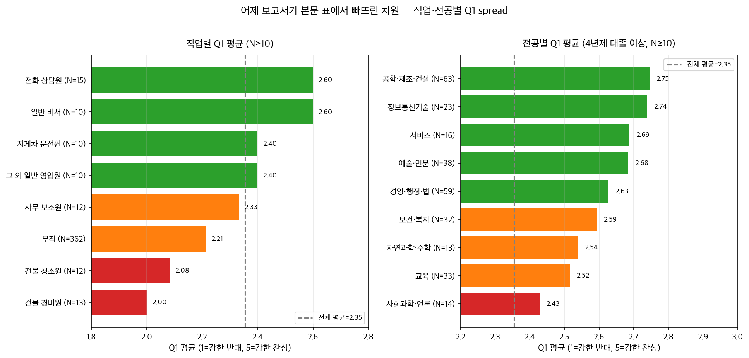
어제가 빠뜨린 차원 — 직업·전공 spread
직업
단순노동(청소·경비) Q1=2.0~2.1
사무직(비서·상담) Q1=2.6
무직 Q1=2.21
spread 0.60
전공
공학·제조·건설 Q1=2.75
정보통신·서비스 Q1=2.69~2.74
사회과학·언론 Q1=2.43
spread 0.32
예술·인문 전공자(N=38)도
특별히 호의적이지 않음 (Q1=2.68)
→ 직업·전공 차원이 학력보다
더 선명한 신호

Slide 6
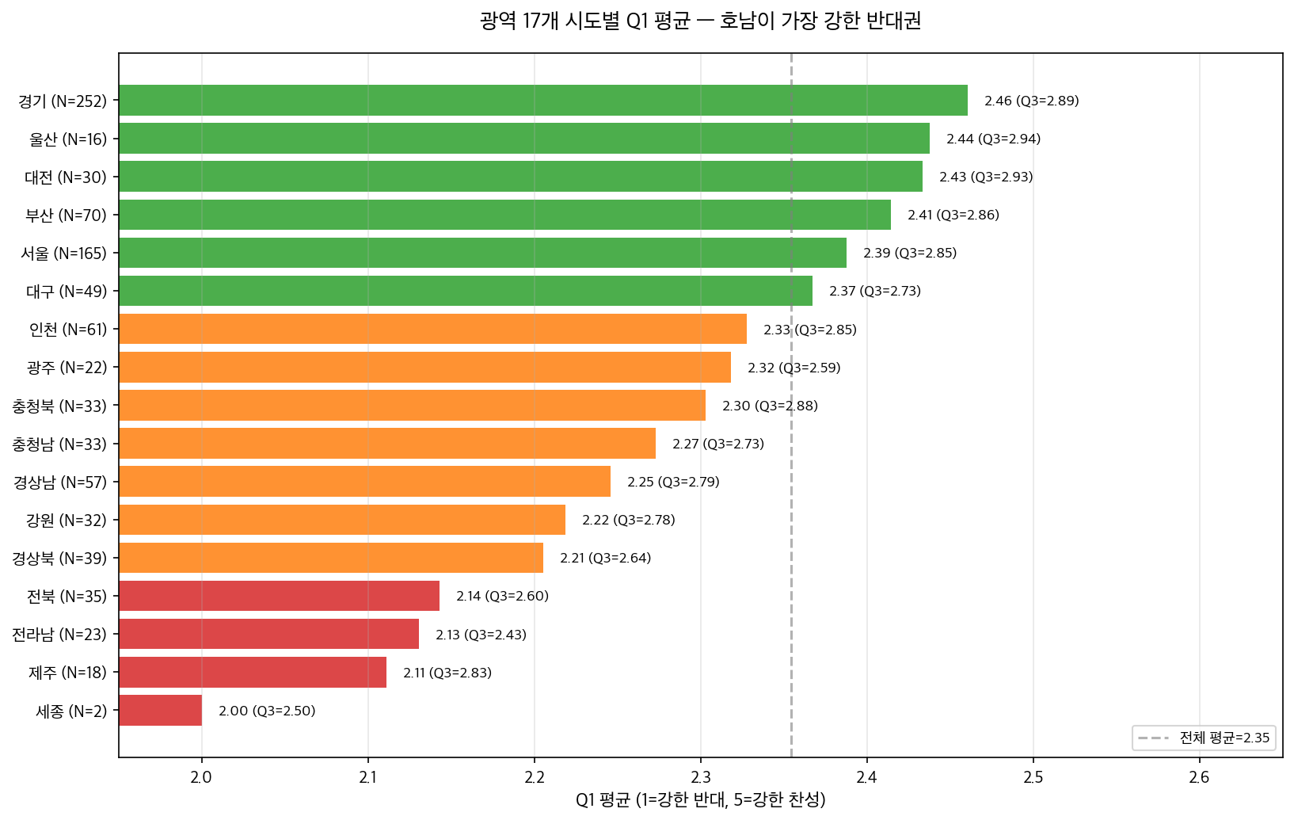
광역 17개 시도 미세 spread — 호남이 가장 강한 반대권
어제 보고서: 수도권/비수도권만
평균 2.42 vs 2.29 (spread 0.13)
본 분석: 광역 17개 spread 0.35
가장 우호 3개
경기 2.46 / 울산 2.44 / 대전 2.43
가장 반대 3개
전라남 2.13 / 제주 2.11 / 전북 2.14
Q3 (면제 단서 시 입장 변화) 최저
전라남 2.43 / 광주 2.59 / 전북 2.60
→ 호남은 면제 단서를 줘도
입장이 잘 바뀌지 않는 그룹

Slide 7
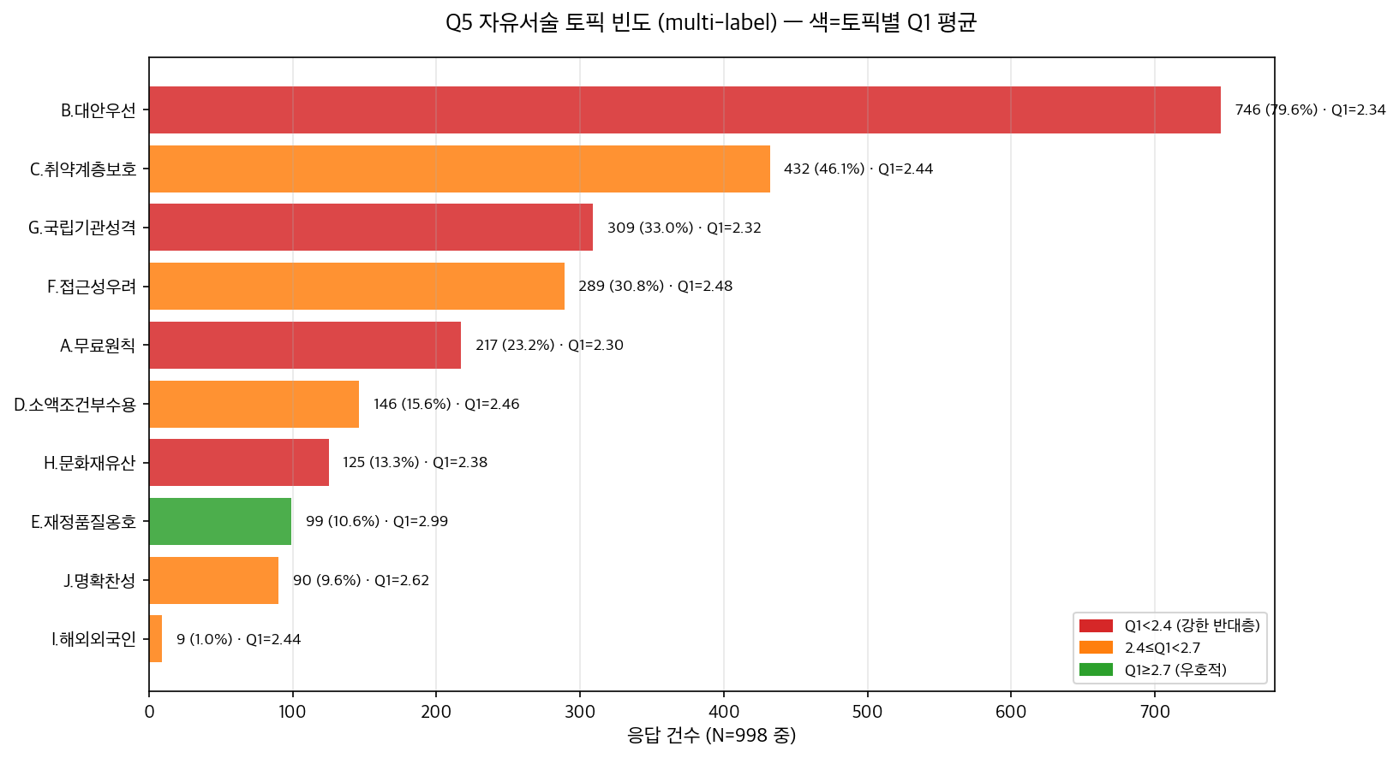
Q5 자유서술 1,000건 토픽 분포 (multi-label)
합의 토픽
B. 대안 우선 (특별전·기부) 75%
C. 취약계층 보호 46%
F. 접근성 우려 47%
반대 측 어휘는 강하게
A. 무료 원칙 24%
G. 국립기관 성격 33%
우호 그룹 (Q1≥2.7)
E. 재정·품질 옹호 N=100
→ 본 시뮬에서 가장 우호적인
100명 (Q1=2.98)
→ 박물관이 재정·품질·보존을
투명하게 메시지화하면
~10% 우호 회전 가능 가설

Slide 8
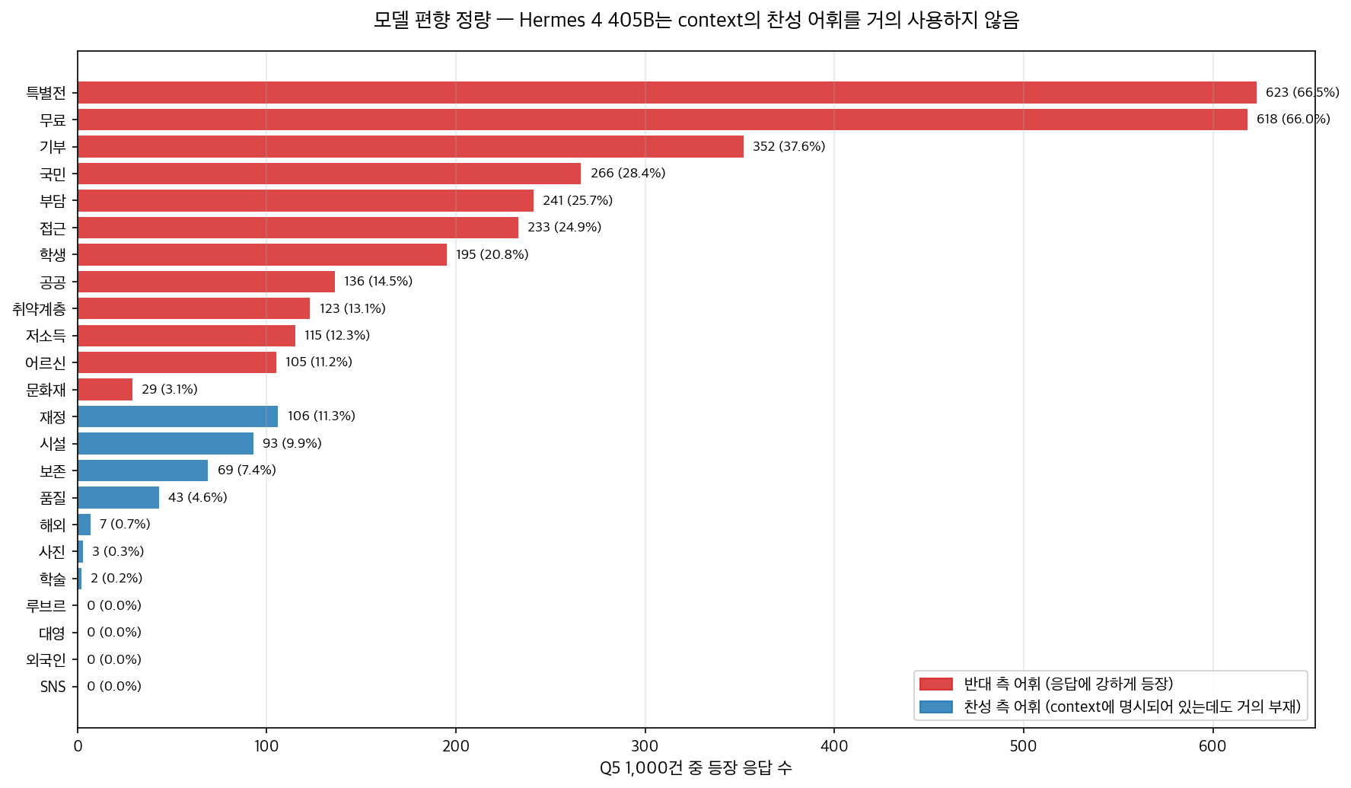
모델 편향 정량 확정 — context의 찬성 어휘는 거의 부재
context에 명시된 찬성 어휘
(루브르 22→32유로, 대영박물관 무료+기부, SNS 사진족)
Q5 1,000건 인용 결과
• 루브르 0건
• 대영 0건
• 외국인 0건
• SNS 0건
• 사진 3건 / 해외 7건
반대 측 어휘는 강력
• 특별전 66.5% / 무료 66%
• 기부 38% / 국민 28%
→ Hermes 4 405B는 한국 통념
"공공성·취약계층" 프레임에
강하게 정렬 → 사회적 바람직성
편향 우려

Slide 9
큐레이터의 의사결정에 직접 사용할 한 줄
기본 입장료를 1,500원 이하로 잡으면
60+ 여성 그룹의 90% 이상이 수용권에 들어옵니다
60+ 여성 평균 지불 의향 1,203원 / 단순노동 1,636원 / 무직 1,591원
본 분석이 제안하는 차기 라운드
1. Q4 옵션 anchoring 검증 — 옵션 그리드를 5,000/10,000/20,000원 포함으로 다시 측정
2. 컨텍스트 grounding 강화 — "루브르 22→32유로" 같은 구체 구절을 prompt에 inline 인용
3. 모델 편향 분리 — Hermes 70B / Qwen3 Max / Claude Haiku 4.5 동시 측정 + 어휘 점유율 비교
4. 호남 vs 영남 vs 수도권 nuance — 광역 stratified sampling으로 광역 N≥50 보장
5. narrative 깊이 Stage 2 — 박물관 도메인 prefer 추가해 narrative-response 정합성 회복 검증

